Slide 1
«Современные здоровьесберегающие технологии»
Выполнила: воспитатель МБДОУ д/с «Радость» г. Цимлянска, Кошенскова Е.А.

Slide 2

Здоровье – это самое ценное, что есть у человека. Н.А. Семашко
Ресурсное обеспечение здоровьесберегающей деятельности
в детском саду
Закон «Об образовании»
Концепция дошкольного воспитания от 16.06.89 №7/1
Санитарно-эпидемиологические правила и нормативы СанПиН 2.4.1.3049-13
Устав образовательного учреждения
Приказ Минздрава России от 30.06.09 №186/272 «О совершенствовании системы медицинского обеспечения детей в образовательных учреждениях»
Инструктивно-методическое письмо Минобразования России «О гигиенических требованиях, максимальной нагрузке на детей дошкольного возраста в организованных формах обучения» от 14.03.00.

Slide 3
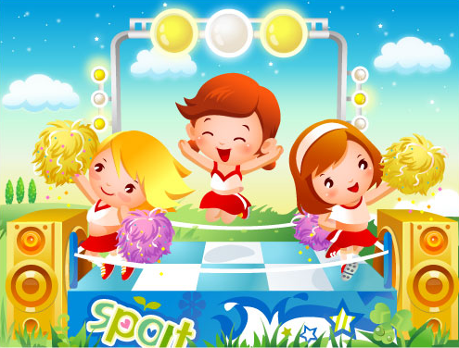
Здоровьесберегающие технологии:
это система мер, включающая взаимосвязь и взаимодействие всех факторов образовательной среды, направленных на сохранение здоровья ребенка на всех этапах его обучения и развития .

Slide 4

Современные здоровьесберегающие технологии
Технологии
сохранения и стимулирования
Коррекционные технологии
Технологии
обучения ЗОЖ
Стретчинг
Арттерапия
Физкультурное занятие
Ритмопластика
Игротренинги, игротерапия
Технологии музыкального воздействия
Динамические паузы
Подвижные и спортивные игры
Сказкотерапия
Релаксакция
Коммуникативные игры
Гимнастика пальчиковая
Психогимнастика
Гимнастика для глаз
Занятия из серии «Здоровье»
Гимнастика дыхательная
Технология воздействия цветом
Гимнастика бодрящая
Самомассаж
Гимнастика корригирующая
Технология коррекции поведения
Гимнастика ортопедическая
Фонетическая ритмика

Slide 5
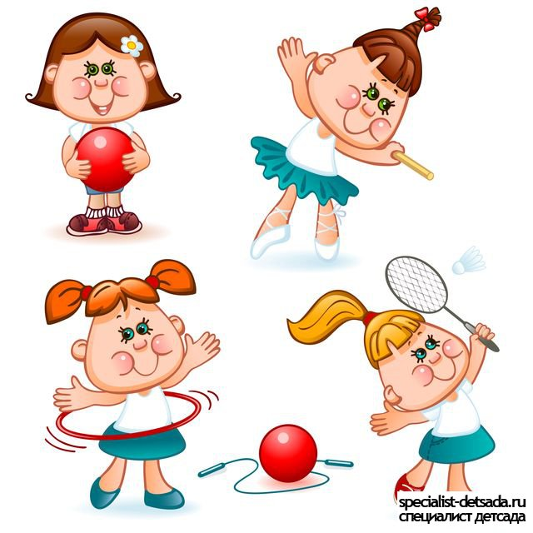
Формы организации
здоровьесберегающей работы

Slide 6
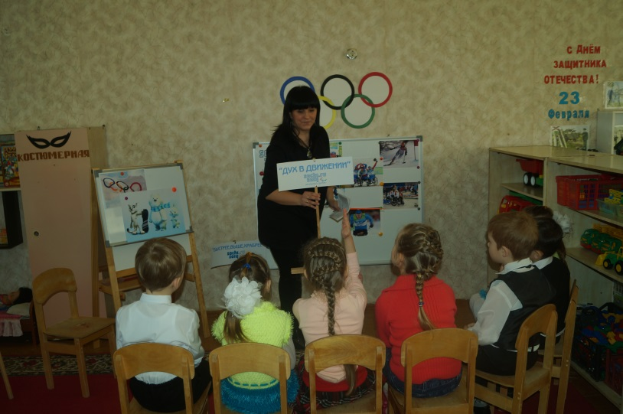
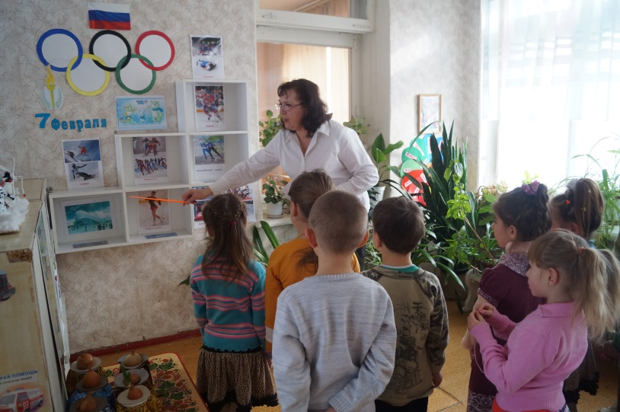
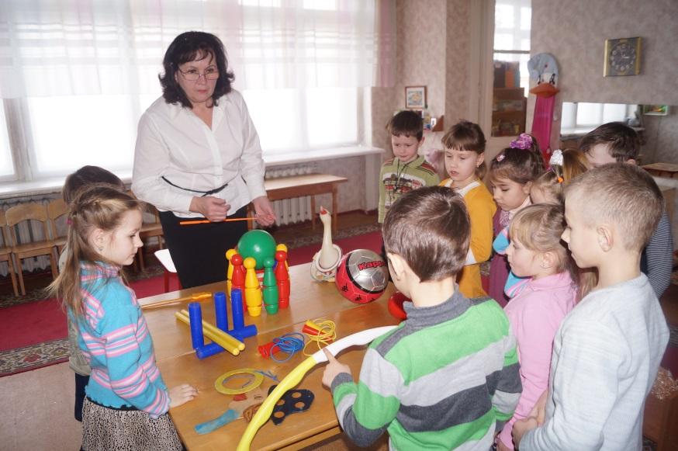
Занятия из серии «Здоровье»
Цели: Способствовать формированию ценностей здорового образа жизни у детей,
Воспитывать желание заботиться о своем организме, его здоровье.

Slide 7
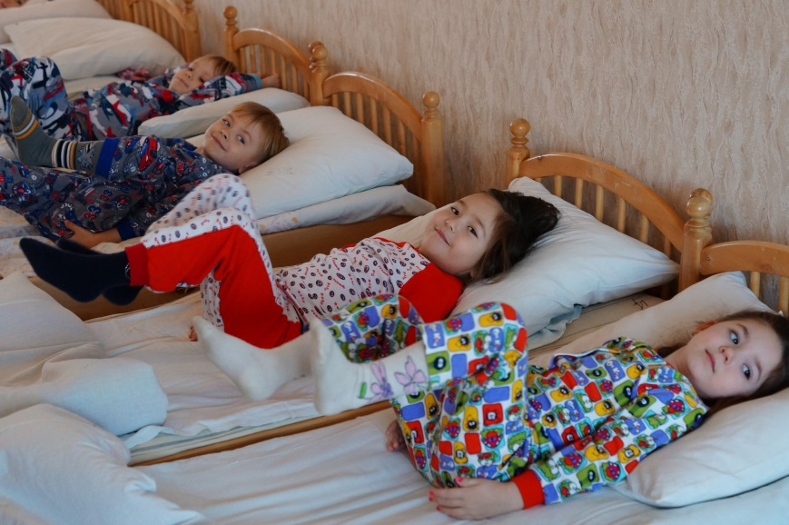
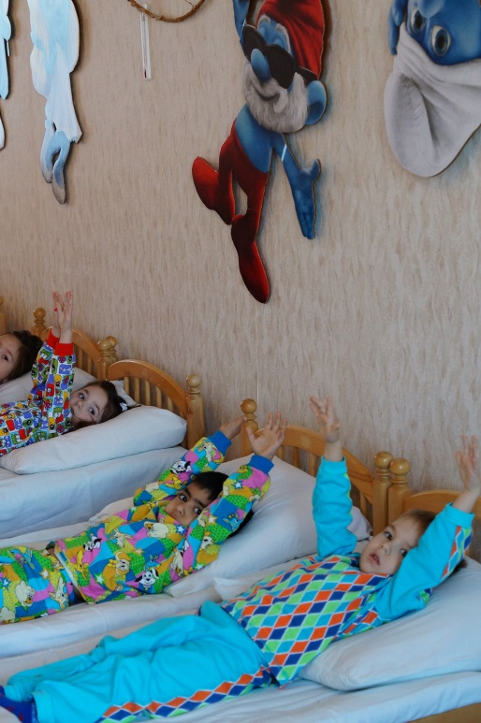
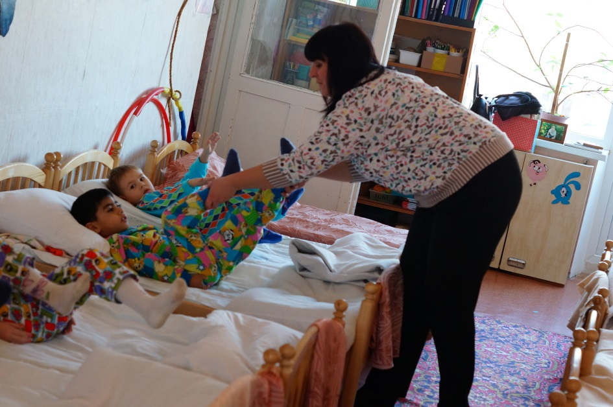
Гимнастика бодрящая
Цель: помочь детскому организму проснуться, улучшить настроение, поднять мышечный тонус.

Slide 8
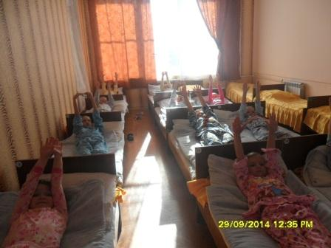
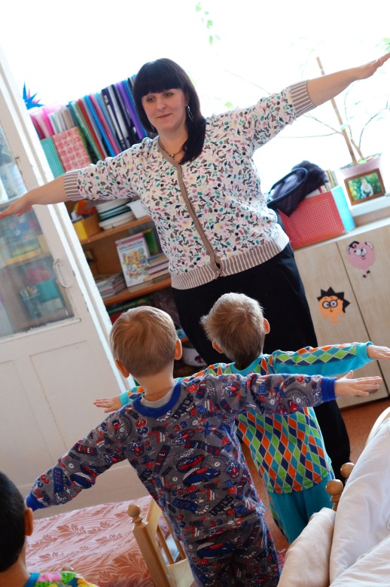
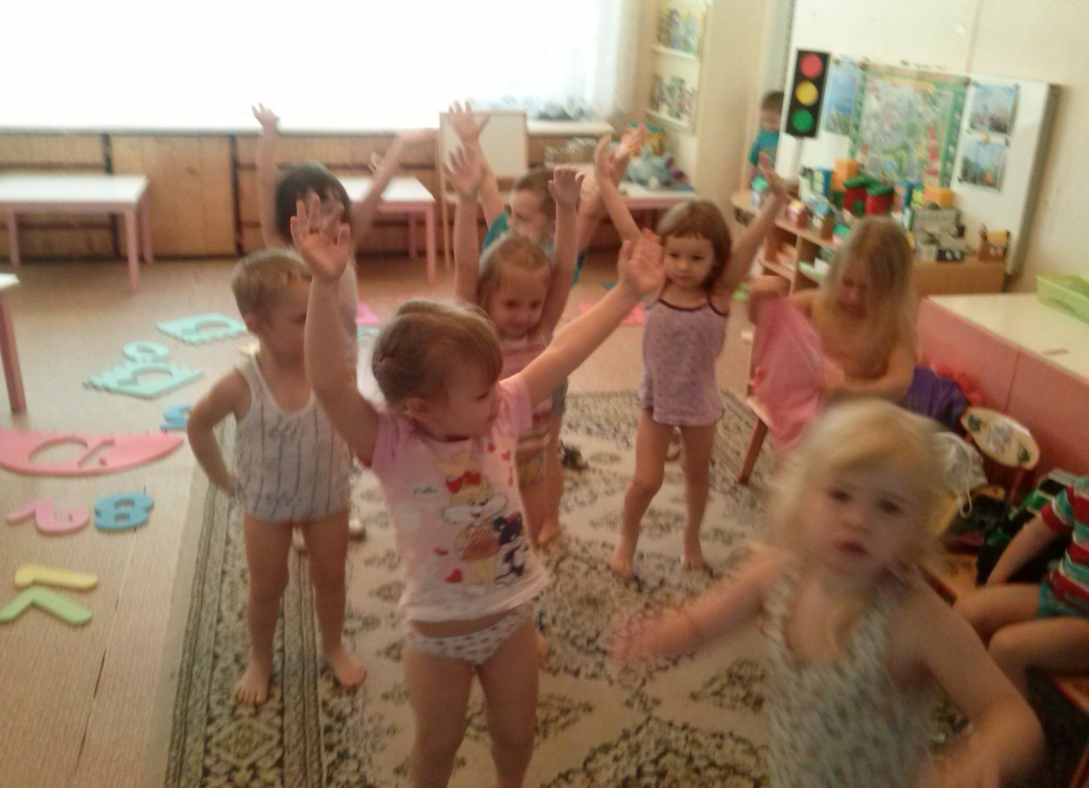

Slide 9
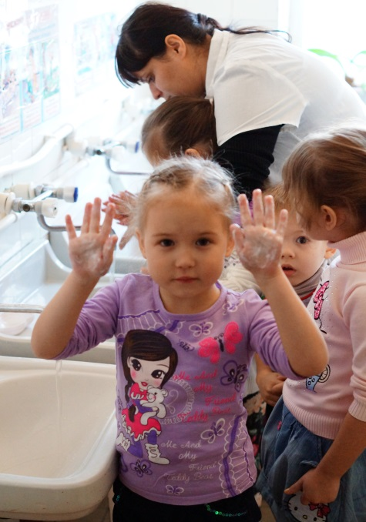
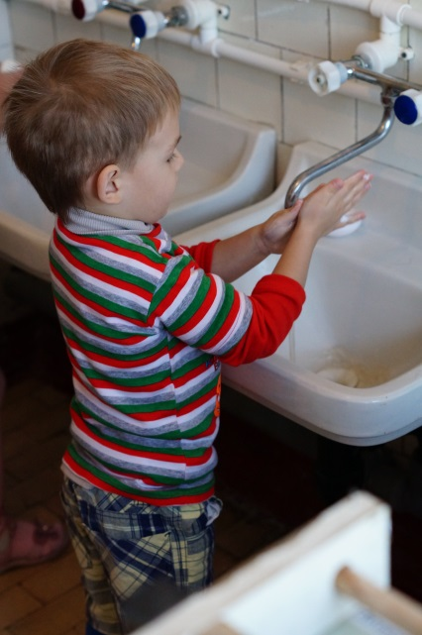
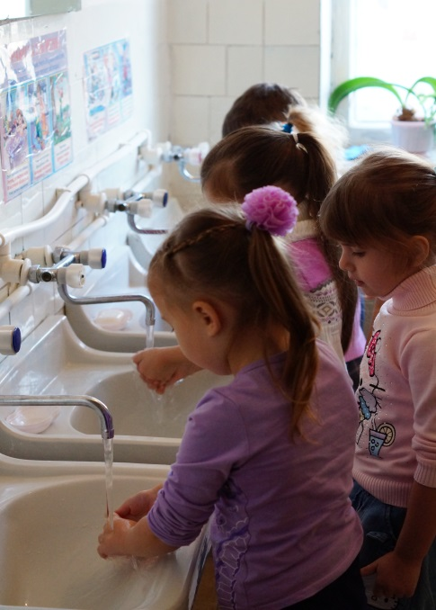
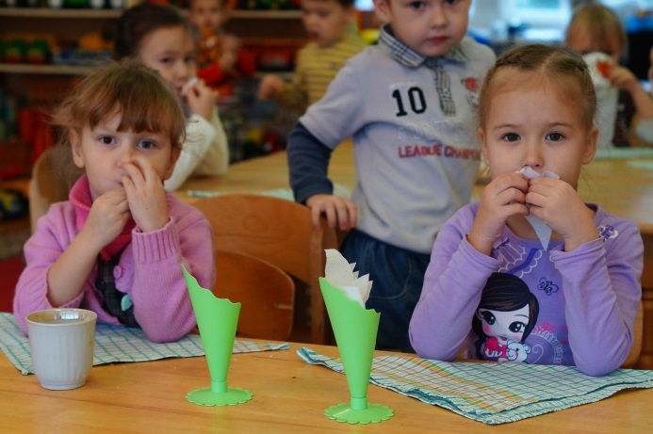
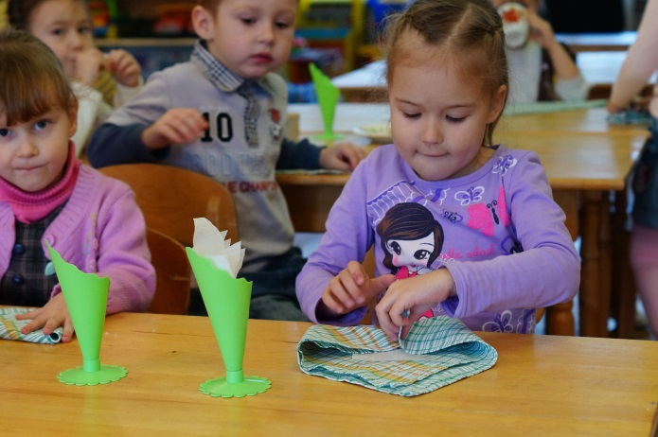
Воспитание культурно – гигиенических навыков

Slide 10
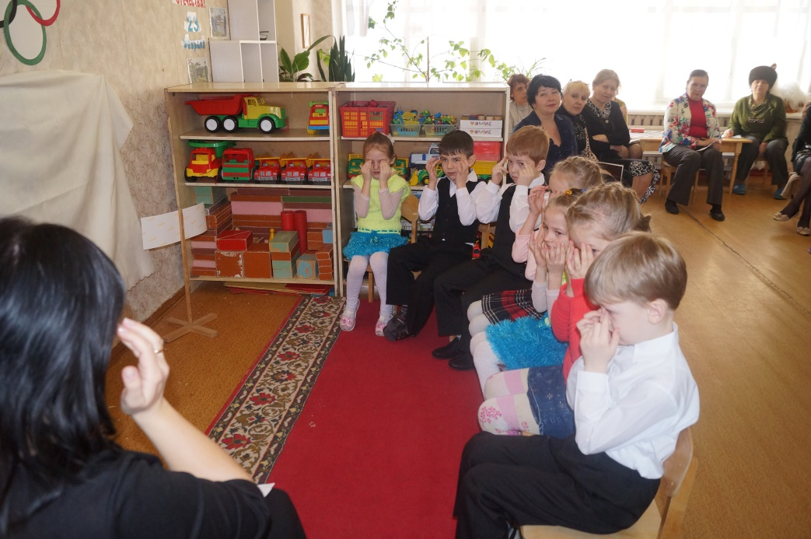
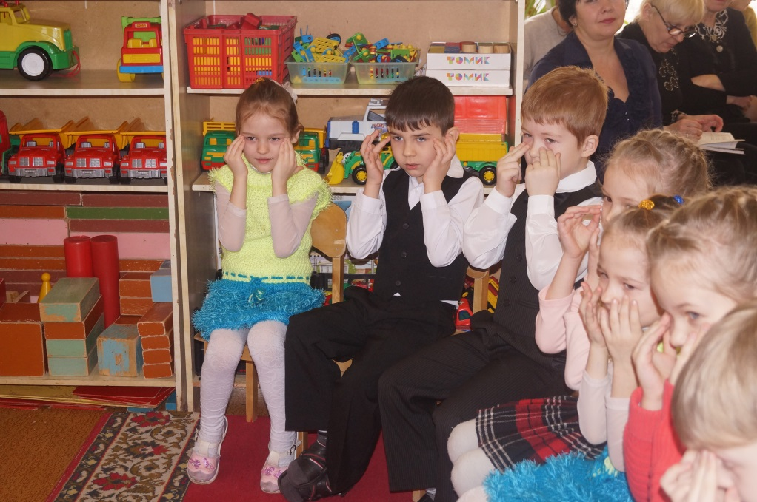
Гимнастика для глаз
Цель : профилактика нарушений зрения дошкольников.
Задачи:
-предупреждение утомления
-укрепление глазных мышц
- снятие напряжения
- общее оздоровление зрительного аппарата

Slide 11
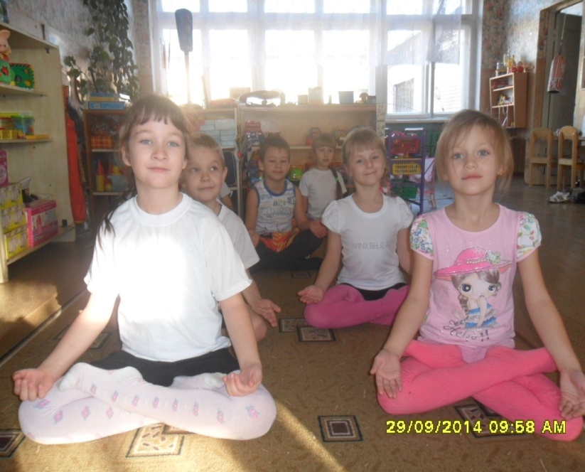
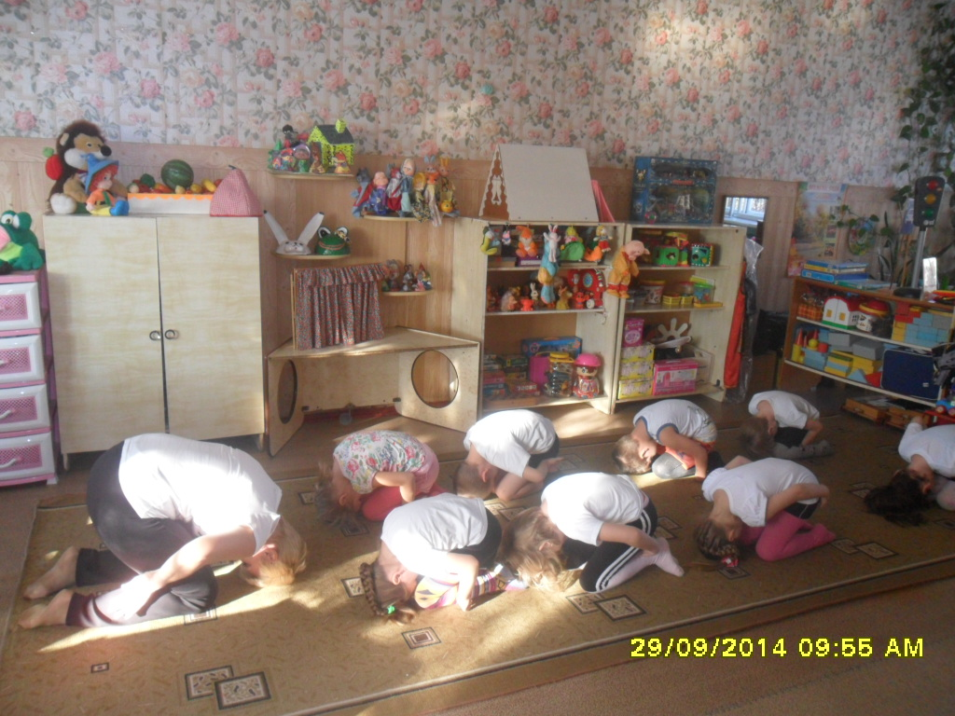
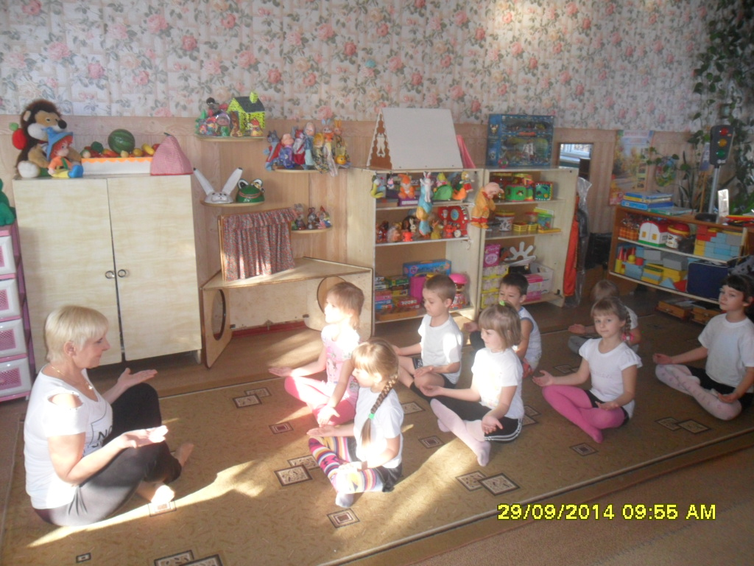
Упражнения (Асаны) для занятий с элементами йоги. Помогают улучшить настроение, поднимают мышечный тонус, учат детей правильному дыханию. Поза «Лотос», Поза «Кролик».

Slide 12
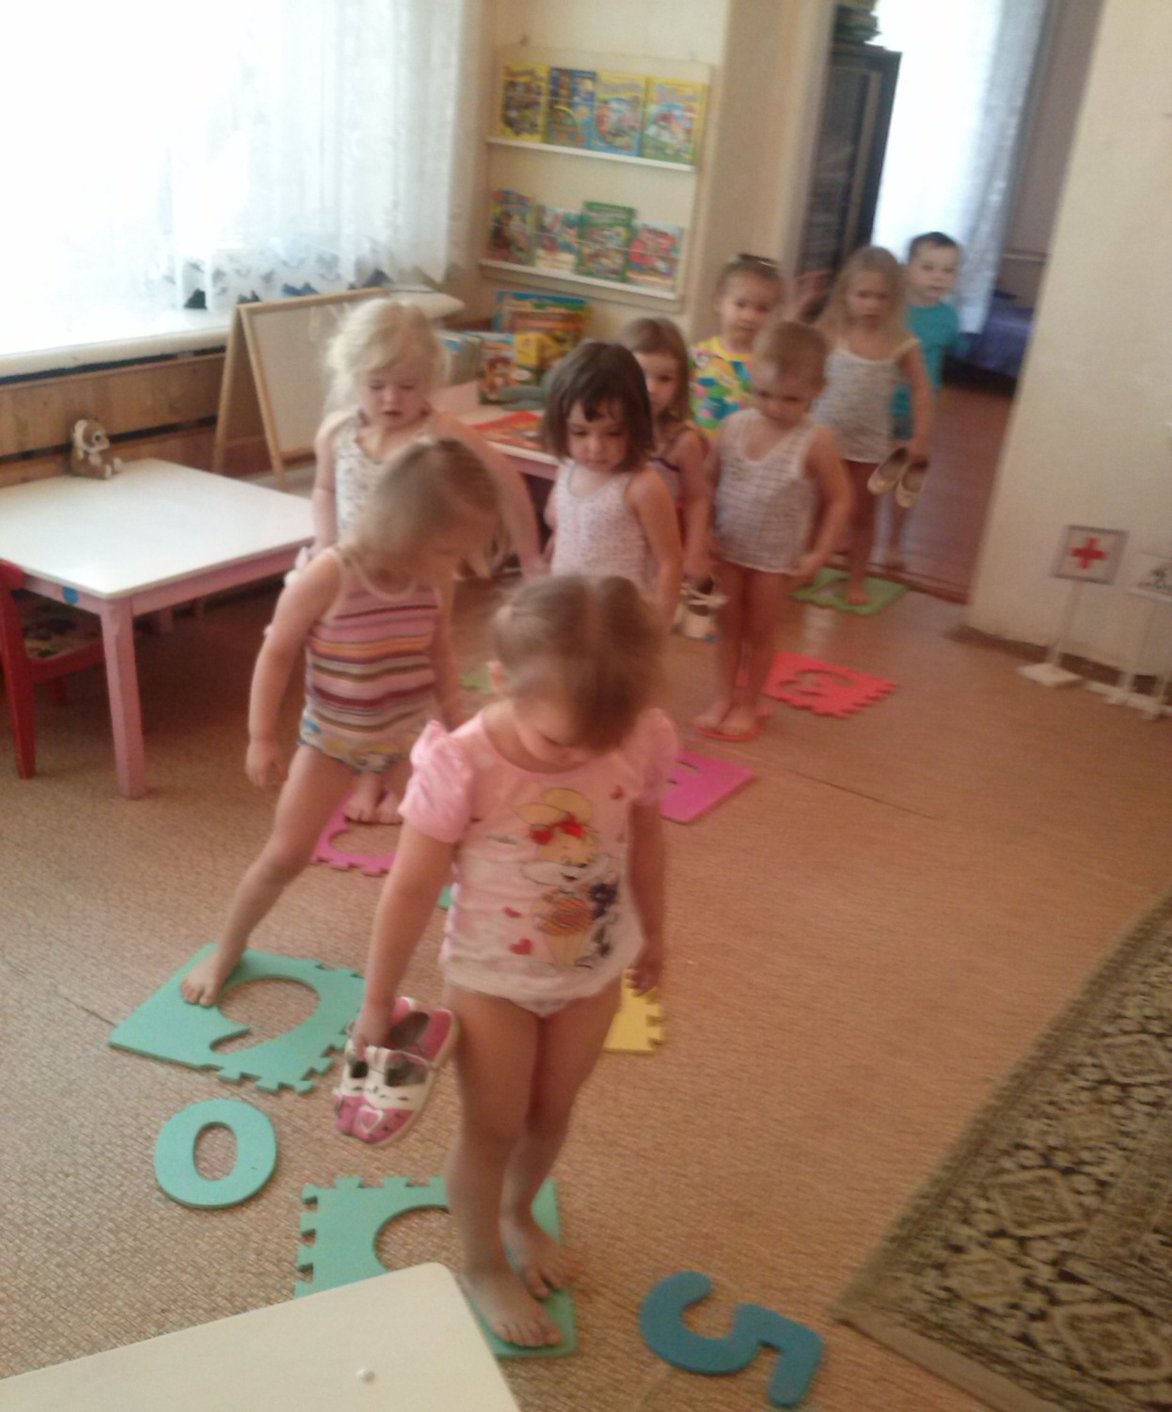
Гимнастика ортопедическая
Цель: профилактика болезней опорного свода стопы

Slide 13
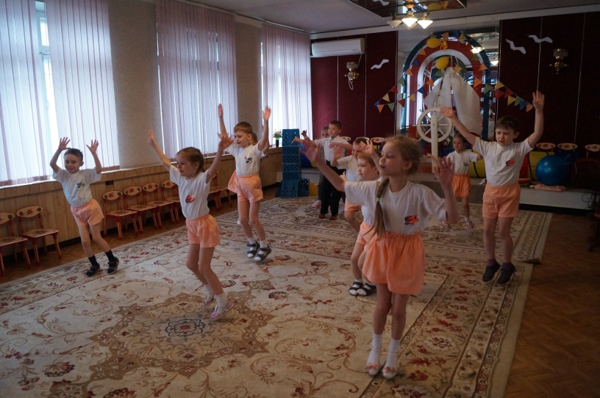
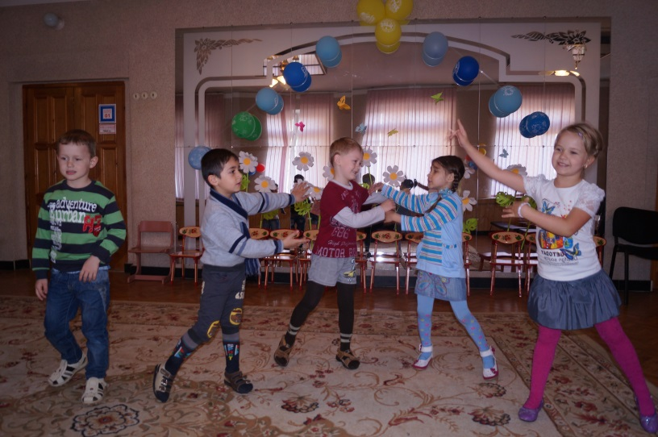
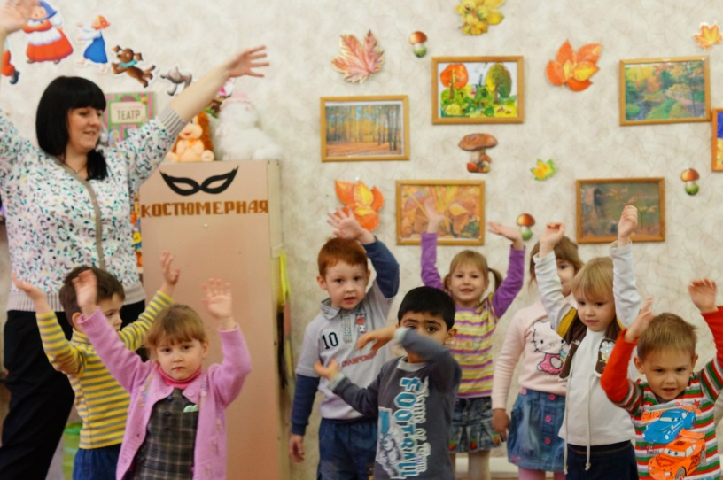
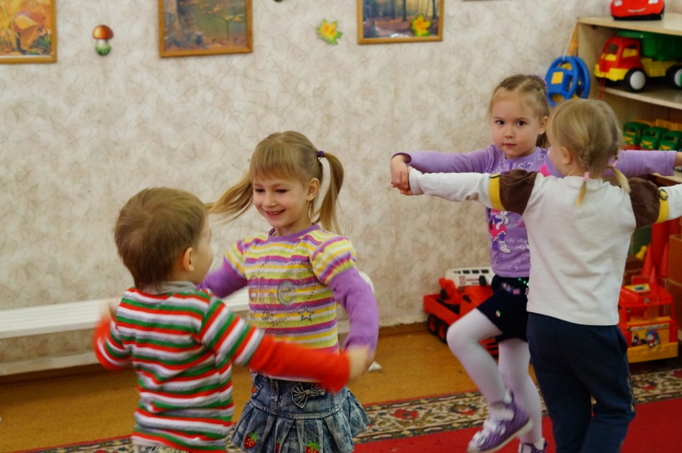
Ритмопластика
Цель: формирование средствами музыки и ритмических движений разнообразных умений, способностей и качеств личности
Формирование сознательного стремления к здоровью, культуры здоровья.
Формирование правильной осанки, красивой походки.
Развитие и функциональное совершенствование органов дыхания, кровообращения, сердечно-сосудистой и нервной систем организма.

Slide 14
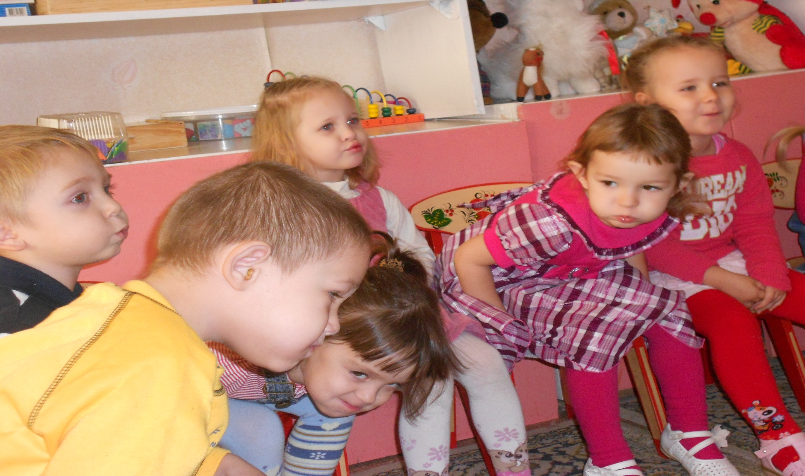
Гимнастика дыхательная
Цель: учить детей укреплять дыхательные мышцы всей дыхательной системы

Slide 15
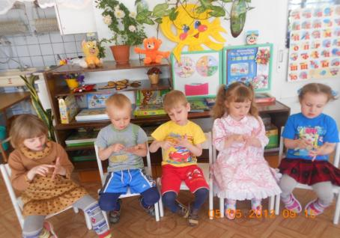
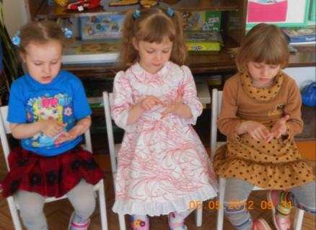
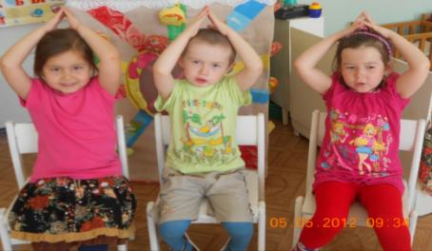
Пальчиковая гимнастика

Slide 16
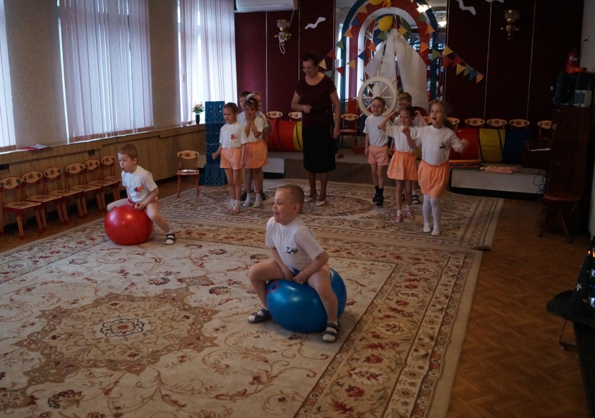
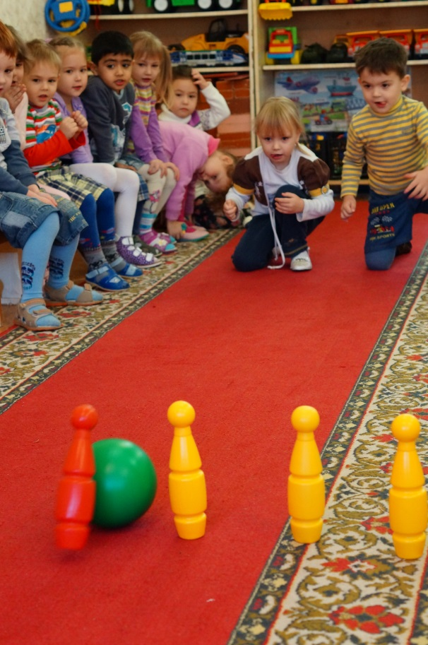
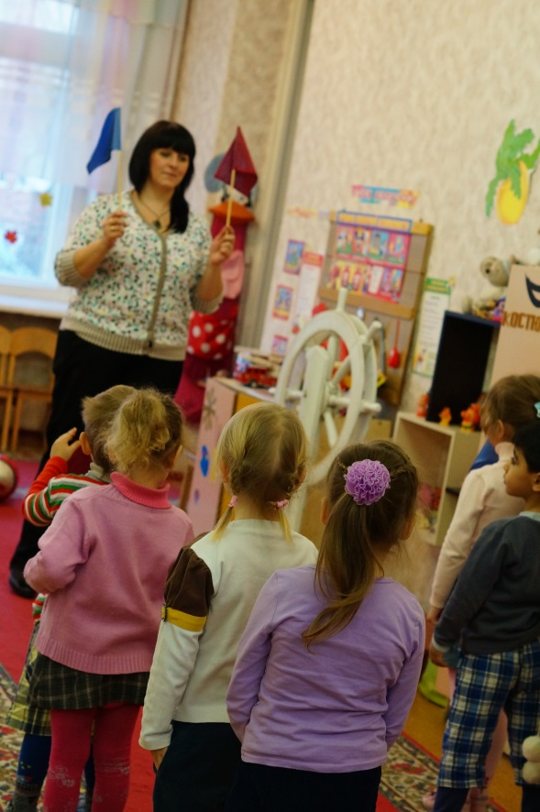
Подвижные и спортивные игры.
Цель: развивать силу и ловкость, быстроту и выносливость, координацию движений и быстроту реакции, воспитание доброты и взаимовыручки.

Slide 17
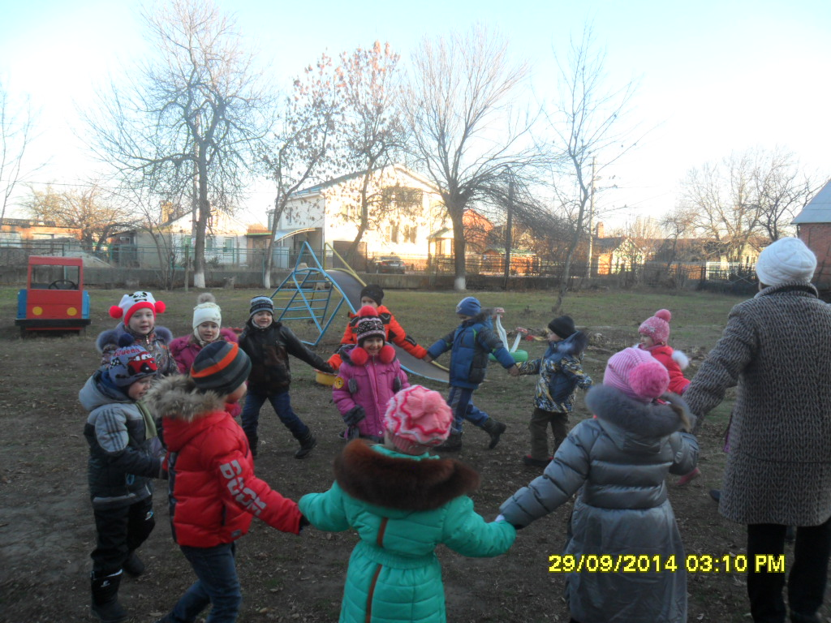
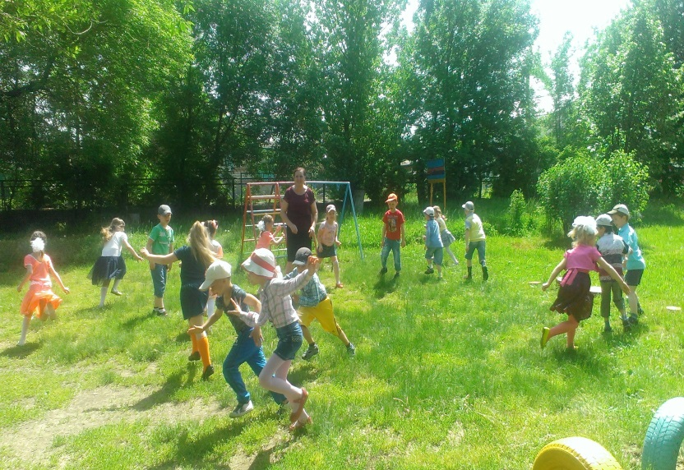
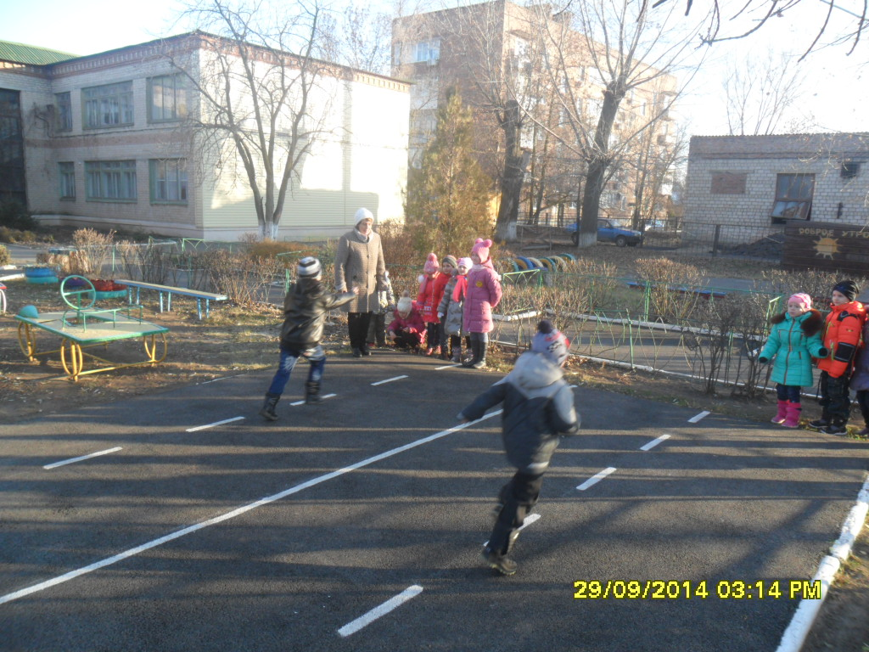

Slide 18
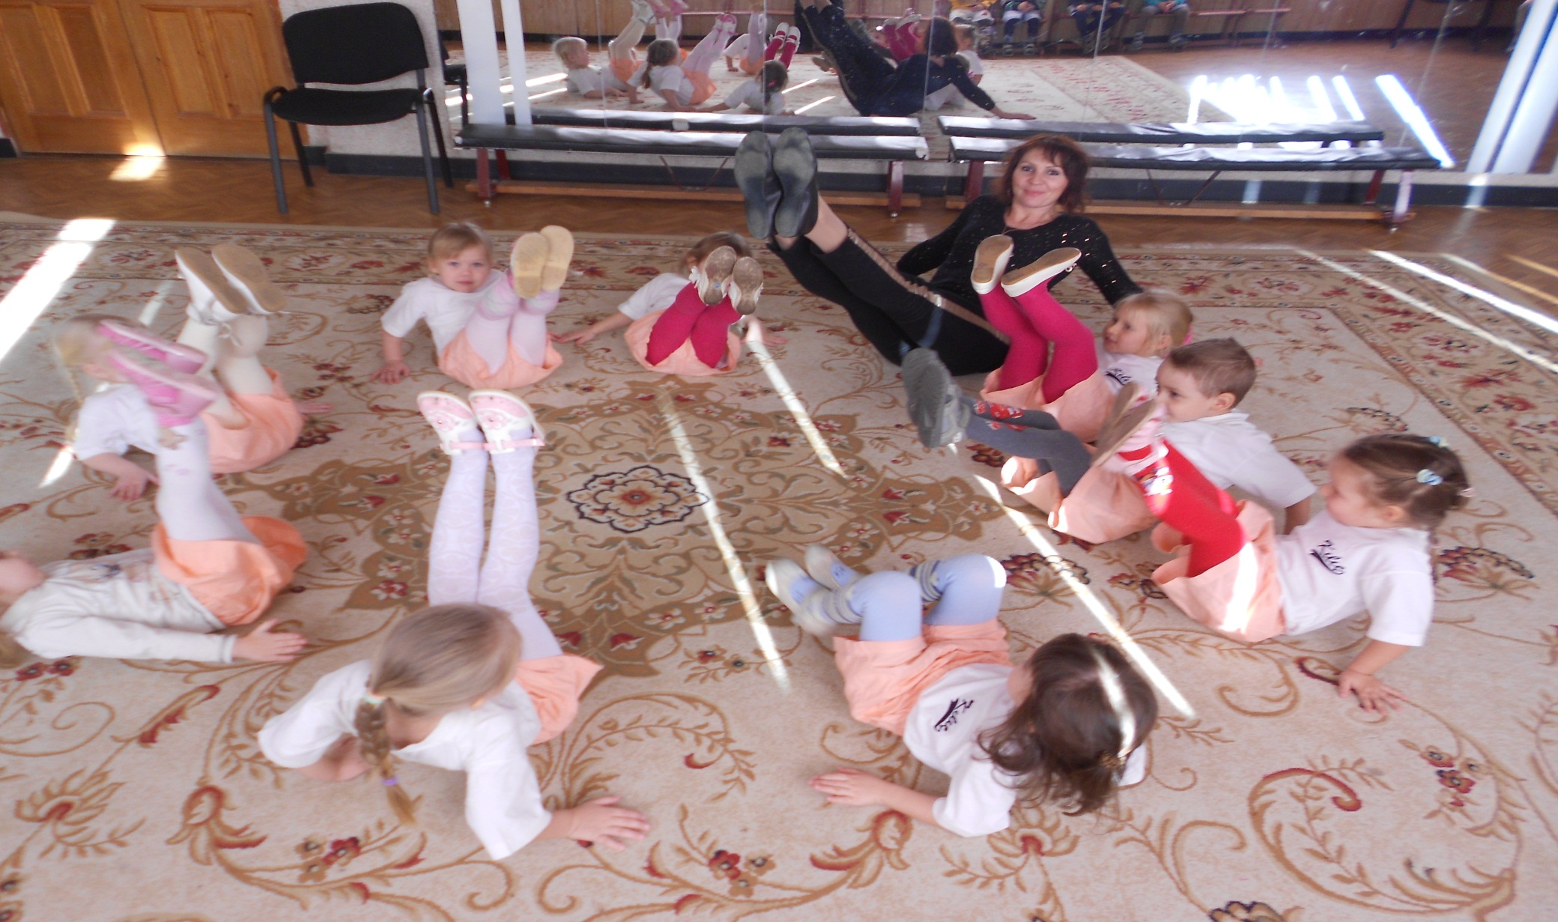
Физкультурные занятия
Цель: Развитие у дошкольников ловкости, воспитание интереса к физическим упражнениям.

Slide 19
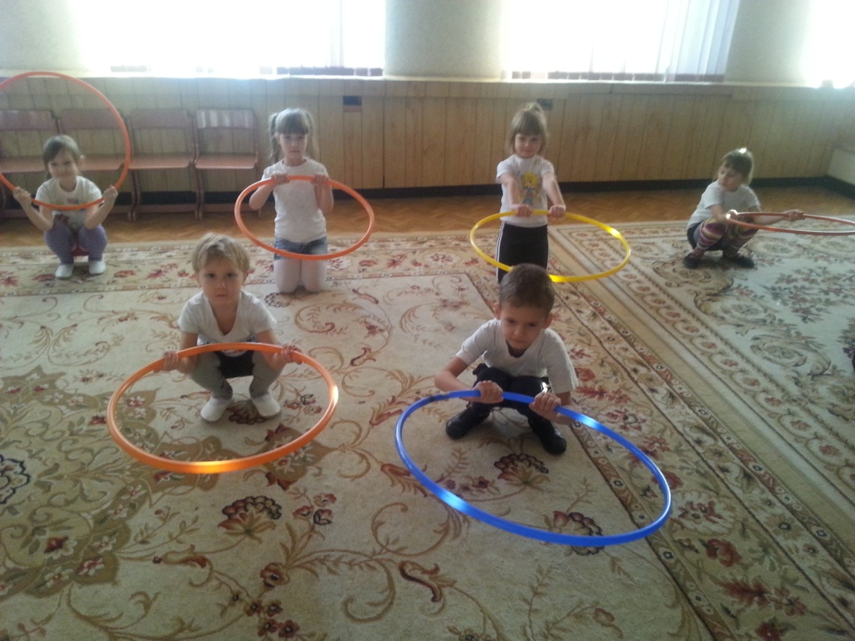
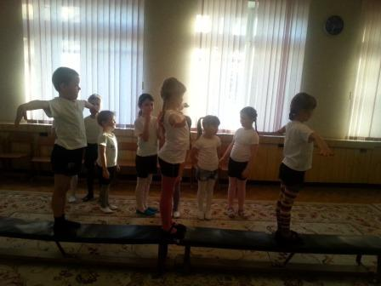
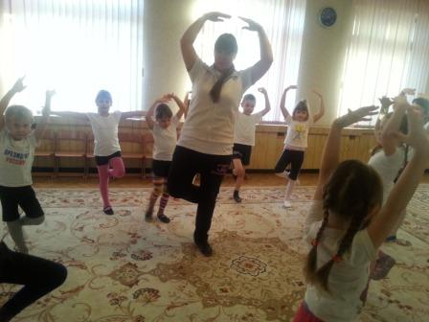

Slide 20
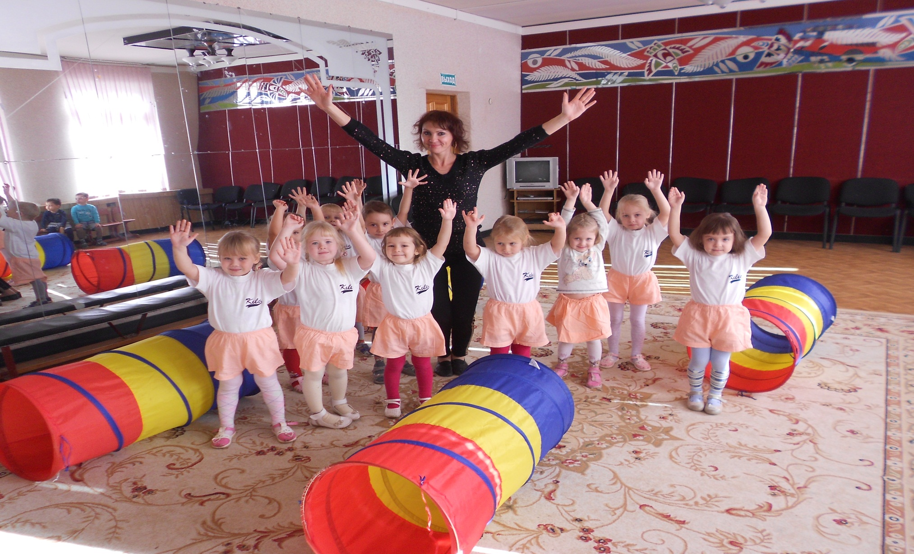
Всем кто дружен с физкультурой – Физкульт – Привет!!!

Slide 21
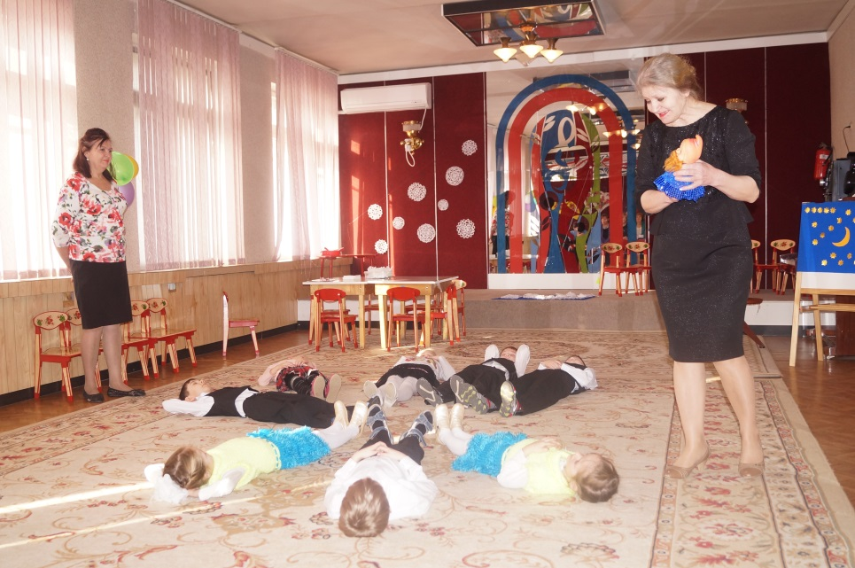
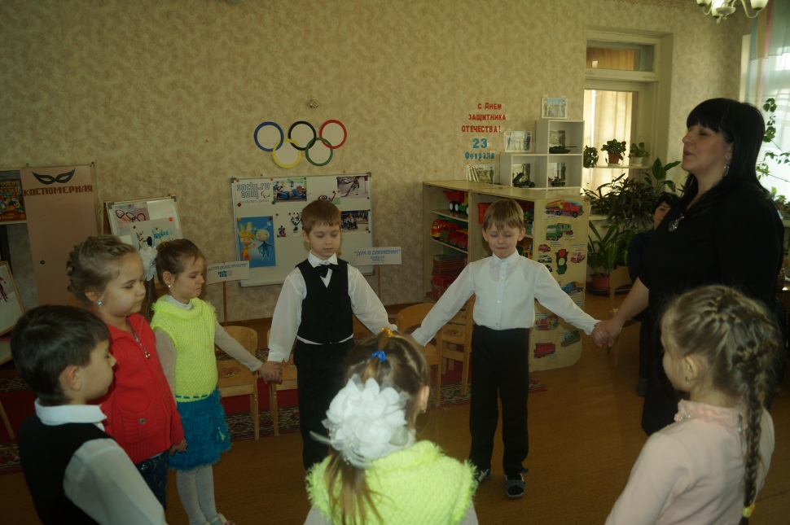
Релаксация
Цель: Сохранение физического и психологического здоровья дошкольников.
(используется спокойная классическая музыка (Чайковский, Рахманинов), звуки природы,речевое сопровождение).

Slide 22
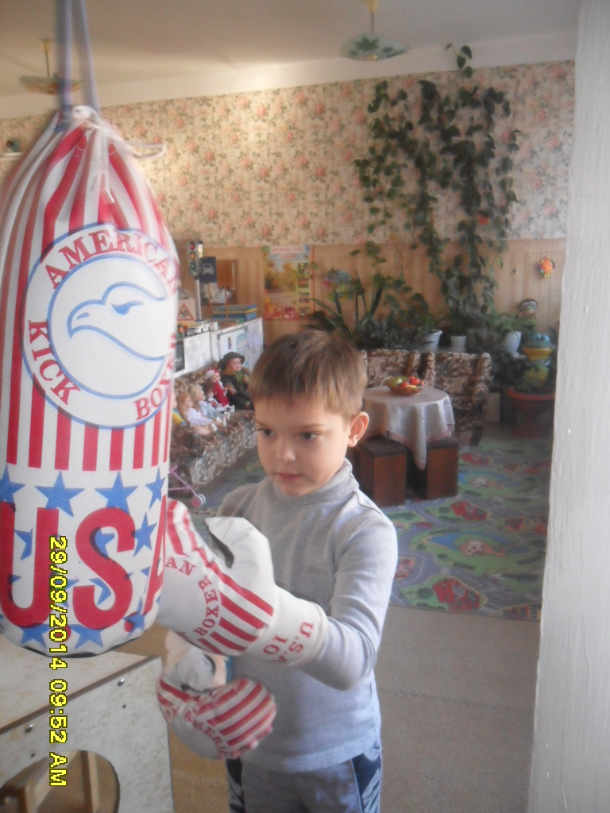
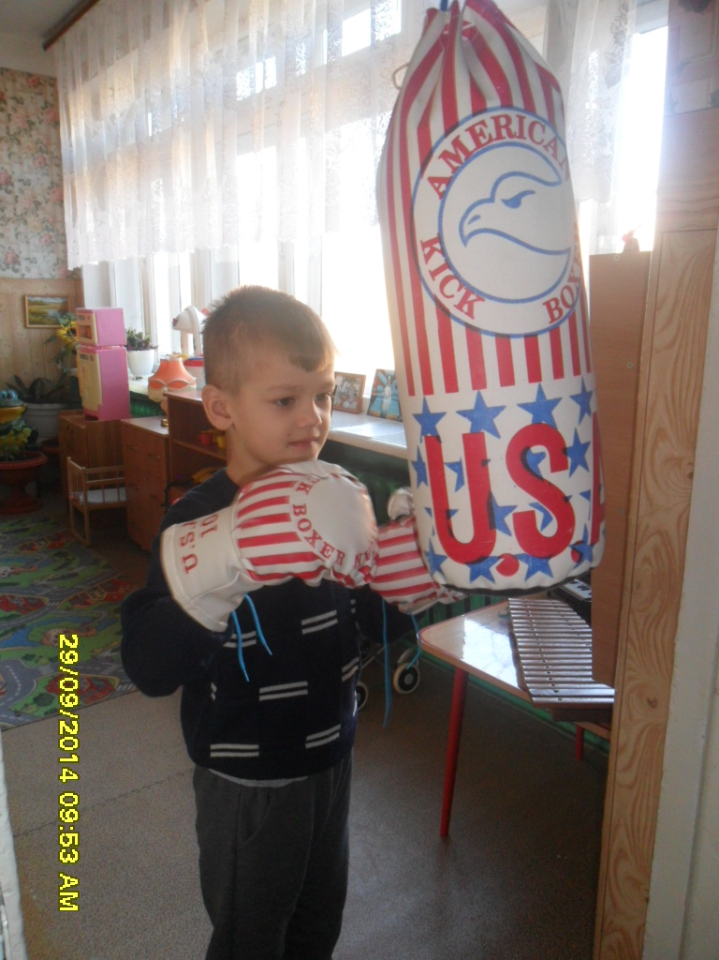
Игра «Бокс» Способствует снятию эмоционального напряжения у детей склонных к агрессивности и конфликтности.

Slide 23

Творческих успехов!

